Slide 1
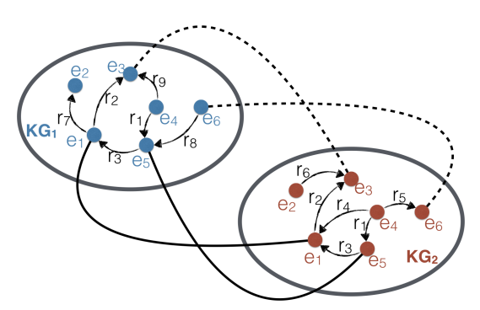
实体对齐

Slide 2
跨语言实体对齐论文调研
实体对齐技术通常由以下两部分组成：
知识表示学习：根据知识图谱信息将实体映射为稠密向量表示
基于三元组的知识表示学习：TransE，TransH， TransD ，ConvE 等
基于图的知识表示学习：GCN, GAT 等
对齐模型：利用知识表示获得的向量，对齐实体
Translation-based
Linear Transformation
Distance-based Axis Calibration
Negative Sampling
Notes:
GCN 图卷积网络 GAT图注意力网络
表示学习用来获得实体/节点的高质量特征，之后通过最小化对齐模型loss进行对齐

Slide 3
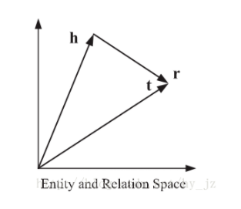


论文调研-结构表示学习
TransE：
TransE是基于实体和关系的分布式向量表示，将每个三元组实例（head，relation，tail）中的关系relation看做从实体head到实体tail的翻译，通过不断调整h、r和t（head、relation和tail的向量），使（h + r） 尽可能与 t 相等，即 h + r = t
变种：
TransH：让一个实体在不同关系下有不同的表示
TransD：头尾节点和关系可映射在不同向量空间中
Notes:
Transh ： 对每个关系构建一个超平面Wi，将原本三元组中的h和t在Wi投影后为h’和t’，从而实现同一实体对不同关系有不同表示
TransD TransE 和 TransH 都假设实体和关系嵌入在相同的空间中。然而，一个实体是多种属性的综合体，不同关系对应实体的不同属性，即头尾节点和关系可能不在一个向量空间中。

Slide 4
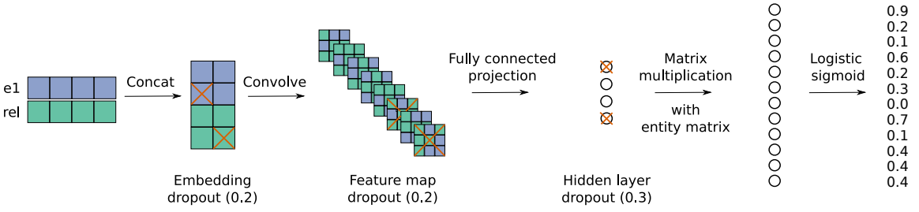
论文调研-结构表示学习
ConvE：
ConvE将输入的实体关系二元组的 embedding reshape 成一个矩阵，并将其看成是一个 image 用卷积核提取特征，最后采用交叉熵作为损失函数构建多标签分类模型，预测实体/关系。

Slide 5
论文调研-结构表示学习
基于三元组的知识表示学习：
优点：
（1）思路直观，可解释性强，易于理解和实现。
（2）可进行大规模并行计算，适合处理海量数据。
（3）鲁棒性强，大多数数据集都有较好的性能。
缺点：
（1）每个实体具有独立的参数，参数量过高。
（2）难以对图网络整体进行有效的建模。
（3）训练目标均局限在实体/关系预测上，进行其他任务（节点分类等）时，需要依赖pipline/联合学习。
（4）无法动态添加节点。

Slide 6
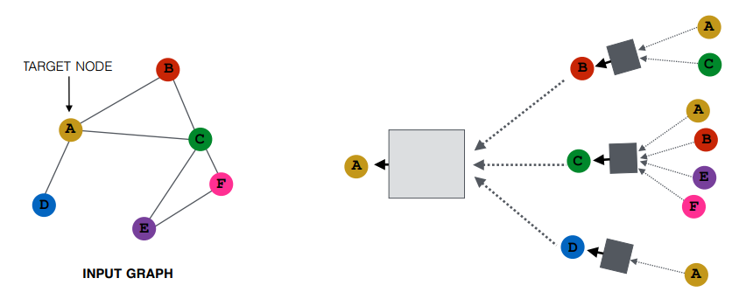
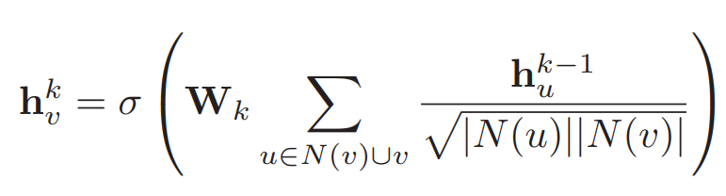
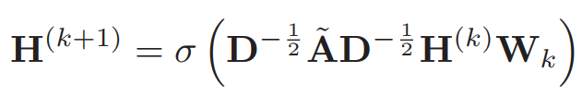
论文调研-结构表示学习
GCN(Graph Convolutional Networks)：
图卷积神经网络(GCN)，类比于CNN，GCN通过在图上进行卷积计算，将相邻节点的特征进行聚合，并进行非线性变换，从而得到图上节点更好的表示。
Notes:
左边式子：求和后标准化，在进行非线性变换
右边式子：左边式子的优化实现方法，A为拉普拉斯矩阵，D-1为归一化矩阵

Slide 7
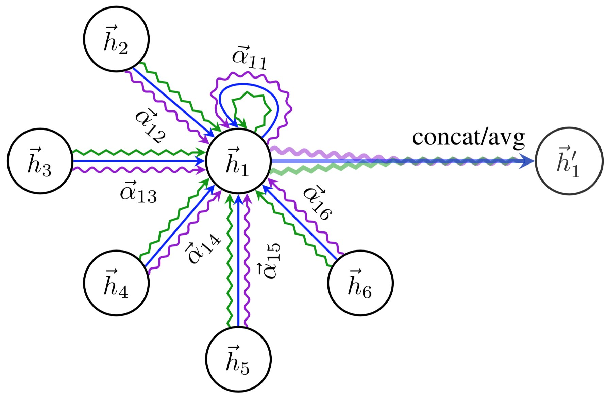
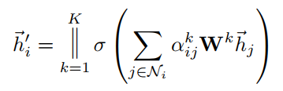
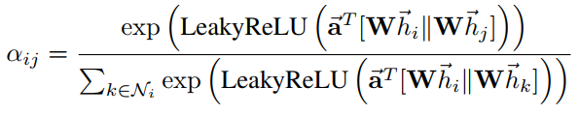
论文调研-结构表示学习
GAT(Graph Attention Networks)：
在GCN中，求和时邻居的权重时固定的，且只与节点的度有关。GAT则借鉴了Attention机制，动态的学习节点间的权重关系, 并使用了muti-attention机制增加了模型鲁棒性。
Petar Velickovic, Guillem Cucurull, Arantxa Casanova, Adriana Romero, Pietro Liò, Yoshua Bengio: Graph Attention Networks. ICLR 2018
Notes:
K为attention头数，||为拼接操作符，多头attention含义是分别独立进行attention之后拼接，类似于CNN的不同的卷积核
aT为attention向量，a和W在同一attention头中共享权重

Slide 8
论文调研-结构表示学习
基于图的知识表示学习：
优点：
（1）无需对每个实体单独训练参数，大大减低参数量。
（2）同样可进行大规模并行计算，适合处理海量数据。
（3）可以灵活指定损失函数，对于实体预测，节点分类等问题均可以实现端到端系统。
（4）可以对图网络整体进行建模，兼顾局部可整体信息。
缺点：
（1）同样不支持动态图。
（2）难以支持有向图，以及更为一般的图(边具有权重，类型)。因此，在知识图谱上应用不多。

Slide 9




论文调研-跨语言实体对齐
对齐模型
Distance-based Axis Calibration
Translation Vectors
Linear Transformations
Negative Sampling
Notes:
S1 s2 最小化实体/关系之间的距离
S3 通过在图谱中添加“对齐”关系，将两个图谱融合成一个图谱，之后进行实体间的关系预测，以此对齐
S4 s5 通过线性变换矩阵，将对齐的实体映射到同一空间，最小化距离
负采样 最小化正样本间距，最大化负样本间距

Slide 10
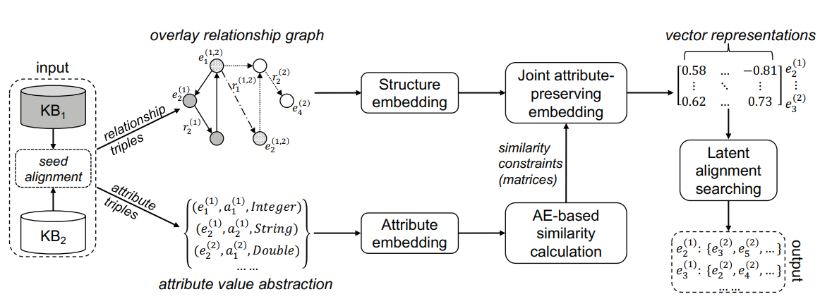



论文调研-跨语言实体对齐
Sun Z , Hu W , Li C . Cross-Lingual Entity Alignment via Joint Attribute-Preserving Embedding[C]// International Semantic Web Conference. Springer, Cham, 2017.
Notes:
首先利用实体间三元组训练出实体嵌入,之后利用属性三元组训练出属性嵌入（属性值由于种类繁多，因此抽象成string，integer等数据类型）
之后计算属性嵌入和实体嵌入间的相似度，加权求和属性嵌入后与实体嵌入拼接
之后利用上述对齐方法对齐

Slide 11



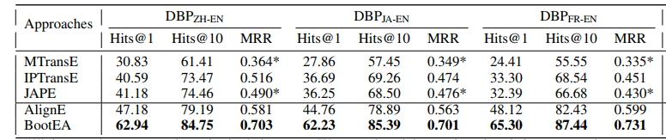

论文调研-跨语言实体对齐
Sun Z , Hu W , Li C . : Bootstrapping Entity Alignment with Knowledge Graph Embedding. IJCAI 2018: 4396-4402
Notes:
首先利用实体间三元组训练出实体嵌入,之后利用属性三元组训练出属性嵌入（属性值由于种类繁多，因此抽象成string，integer等数据类型）
之后计算属性嵌入和实体嵌入间的相似度，加权求和属性嵌入后与实体嵌入拼接
之后利用上述对齐方法对齐

Slide 12
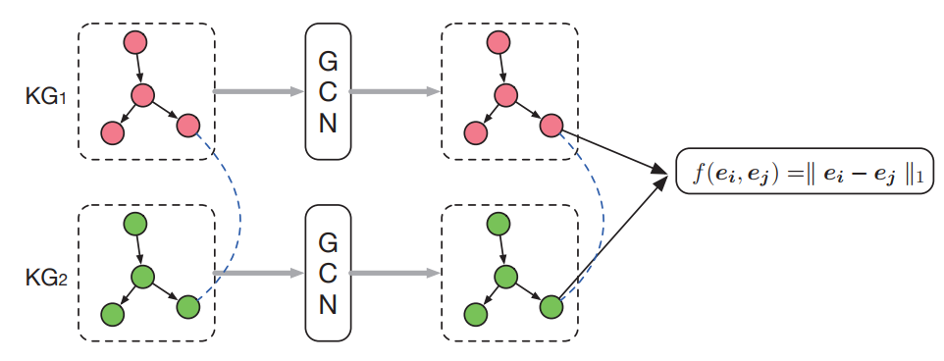




论文调研-跨语言实体对齐
Wang Z, Lv Q, Lan X, et al. Cross-lingual Knowledge Graph Alignment via Graph Convolutional Networks[C]//Proceedings of the 2018 Conference on Empirical Methods in Natural Language Processing. 2018: 349-357.
Notes:
将图谱分别利用GCN抽取特征，并最小化对齐实体嵌入间的欧几里得距离（负采样法）
GCN同样才用了结构嵌入和属性嵌入结合的方法，具体做法与jape一致

Slide 13
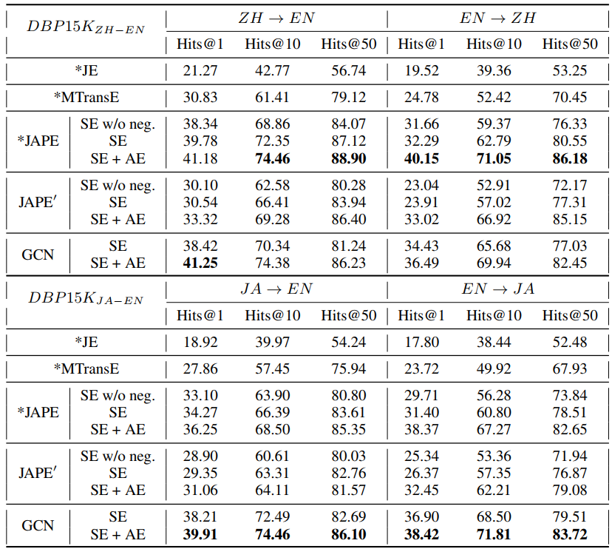
论文调研-跨语言实体对齐
Wang Z, Lv Q, Lan X, et al. Cross-lingual Knowledge Graph Alignment via Graph Convolutional Networks[C]//Proceedings of the 2018 Conference on Empirical Methods in Natural Language Processing. 2018: 349-357.

